Slide 1


مرض الكوليرا
ملف بحثي
إعداد: فريق سلام التطوعي

Slide 2

مرض الكوليرا
محتويات الملف:
ماهو مرض الكوليرا
تاريخ إنتشاره
أماكن إنتشاره
طبيعة الجرثومة
الاسباب
العلامات والأعراض
عوامل الخطر
التشخيص
المضاعفات
العلاج
الوقاية
معلومات إضافية

Slide 3
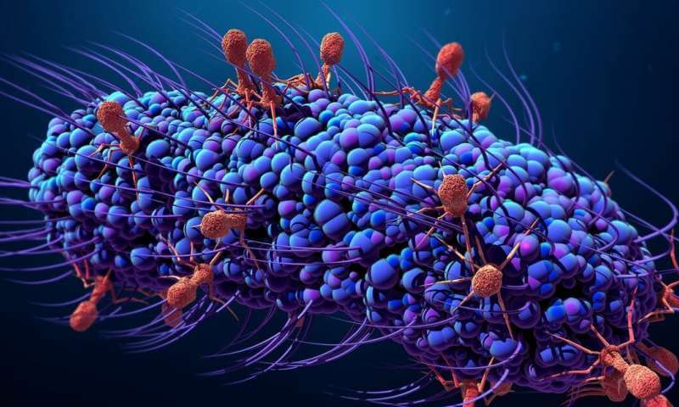

Slide 4
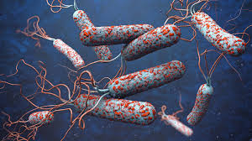

Slide 5
الكوليرا
ماهو:
الكوليرا هي مرض من الأمراض التي تصيب الأمعاء والمعدة، والتي تحدث نتيجة انتقال الجراثيم والبكتريا من خلال تناول الطعام والشراب الذي يحمل تلك الجراثيم، ولذلك فالكوليرا من الأمراض المنتشرة بمواطن المجاعات والحروب والأماكن التي لا تقدم القدر الكافي من الخدمات اللازمة للإنسان

Slide 6
الكوليرا
تاريخ وأماكن إنتشاره:
اكتشف عالم الجراثيم الألماني روبرت كوخ جرثومة الكوليرا في عام 1883، أثناء انتشار وبائي في مصر.
ومنذ عام 1817، شهد العالم 7 حالات انتشار شامل للمرض، كان مصدرها جميعا مستودع الكوليرا
المتوطن في شبه القارة الهندية. وقعت الحالات الست الأولى بين عامي 1817 و1923، وأثرت 5 منها
في أوروبا بينما وصلت 4 منها إلى الولايات المتحدة مسببة 150 ألف حالة وفاة في عام 1832 و50 ألف وفاة في عام
1866.
أما حالة الانتشار الشاملة السابعة – والأولى في القرن العشرين – فقد بدأت في عام 1961، وبحلول عام 1991 كانت قد
وصلت إلى 5 قارات ومازالت مستمرة إلى يومنا هذا.

Slide 7
الكوليرا
طبيعة الجرثومة:
جراثيم ( Vibrio cholerae) هي عبارة عن عصيات لا هوائية تشبه الفارزة في شكلها ولا تأخذ صبغة غرام. ويتراوح حجمها بين 1 الى 3 ميكرومتر طولا و0.5 الى 0.8 ميكرومتر قطرا.
ومن الجدير بالذكر أن لجرثومة الكوليرا مستودعان رئيسيان، البشر والماء، إذ يندر اكتشافها في الحيوانات، كما لا تلعب الحيوانات دورا في انتقال مرض الكوليرا

Slide 8
الكوليرا
اسبابه:
تعتبر الكوليرا من الأمراض المعدية والتي تنتقل من شخصًا إلى آخر عن طريق شرب الماء والطعام الملوث والممتلئ بالبكتريا الضارة، وكذلك التواجد في بيئة مليئة بالقاذورات والملوثات، وكذلك فقد تحدث الكوليرا نتيجة تناول الأسماك النيئة والتي لم تطهى بشكل جيد لأنها قد تكون حاملة للبكتريا، وتعتبر الخضراوات الغير مغسولة جيدًا سببًا ايضًا من أسباب مرض الكوليرا، كما تنتقل الكوليرا عن طريق السفر إلى البلاد التي ينتشر بها هذا الوباء، ولكنها لا تنتقل عبر الاتصال المباشر بين الأشخاص.

Slide 9
الكوليرا
علامات واعراض:
تشمل أبرز الأعراض ما يأتي:
- سرعة وضعف دقات القلب.
- فقدان مرونة الجلد أي لا يوجد قدرة على العودة إلى الوضع الأصلي بسرعة إذا تم قرصه.
- الأغشية المخاطية الجافة بما في ذلك داخل الفم والحلق والأنف والجفون.
- انخفاض ضغط الدم.
- العطش.
- تشنجات العضلات.
- تشنج الأطراف
- تنفس سطحي وسريع.

Slide 10
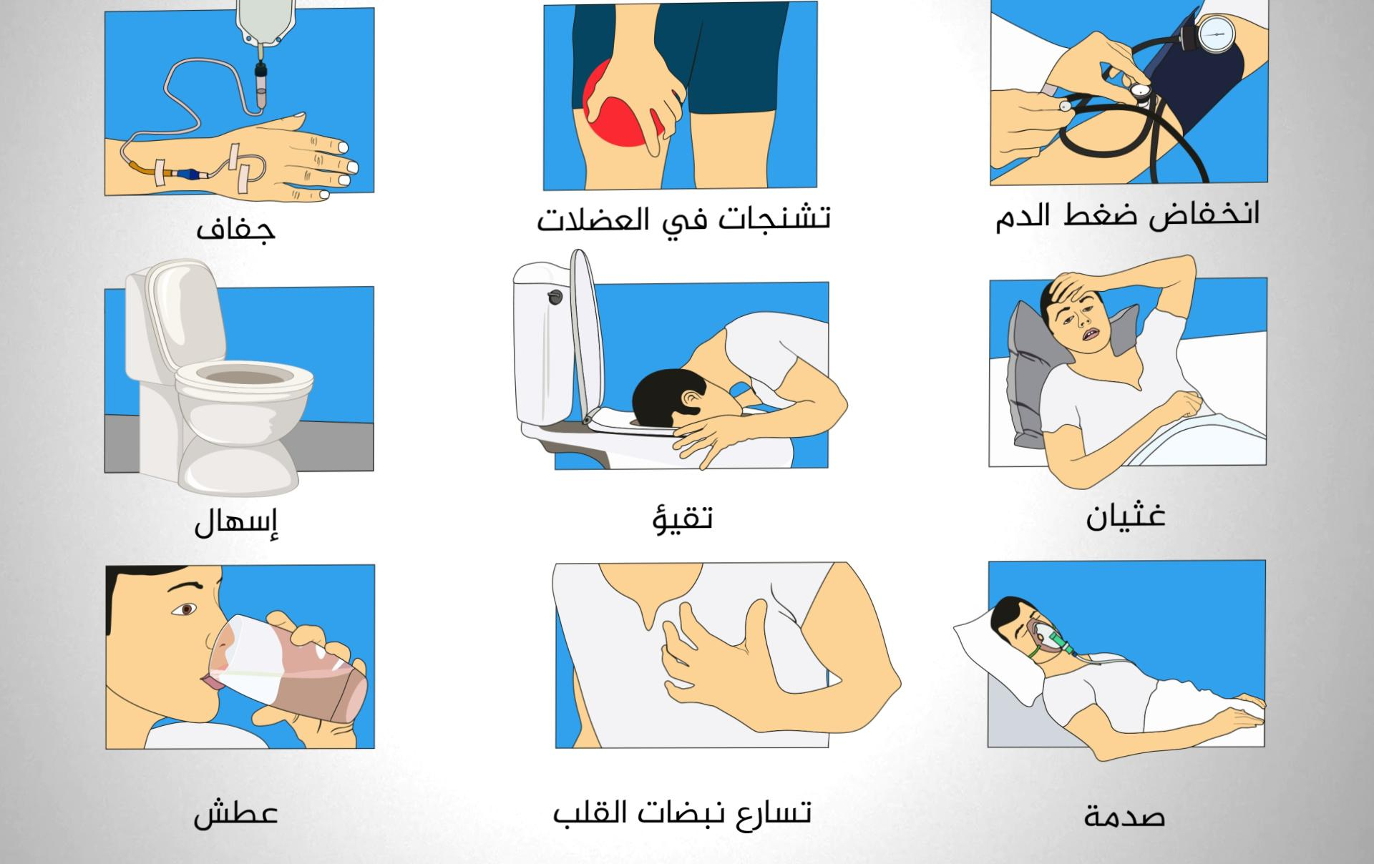

Slide 11
الكوليرا
عوامل خطر الإصابة بالكوليرا:
الظروف الصحية السيئة
من المرجح أن تزدهر الكوليرا في المواقف التي يصعب فيها الحفاظ على البيئة الصحية بما في ذلك إمدادات المياه الآمنة، مثل هذه الظروف شائعة في مخيمات اللاجئين والدول الفقيرة والمناطق المنكوبة بالمجاعة أو الحروب أو الكوارث الطبيعية.
انخفاض حمض المعدة أو عدم وجوده
لا تستطيع بكتيريا الكوليرا البقاء في البيئة الحمضية وغالبًا ما يعمل حمض المعدة العادي كخط دفاع ضد العدوى، لكن الأشخاص الذين لديهم مستويات منخفضة من حمض المعدة مثل الأطفال وكبار السن والأشخاص الذين يتناولون مضادات الحموضة أو مثبطات مضخة البروتون يفتقرون إلى هذه الحماية، لذا فهم أكثر عرضة للإصابة بالكوليرا.
التعرض المنزلي
أنت في خطر متزايد للإصابة بالكوليرا إذا كنت تعيش مع شخص مصاب بالمرض.
فئة الدم من النوع (O)
لأسباب غير واضحة تمامًا فإن الأشخاص الذين لديهم فصيلة الدم O هم أكثر عرضة للإصابة بالكوليرا بمقدار الضعف مقارنةً بالأشخاص الذين لديهم فصائل دم أخرى.
المحار النيء أو غير المطبوخ جيدًا
على الرغم من أن الدول الصناعية لم تعد تعاني من تفشي الكوليرا على نطاق واسع، إلا أن تناول المحار من المياه المعروف أنها تؤوي البكتيريا يزيد من خطر إصابتك

Slide 12
الكوليرا
تشخيص الكوليرا:
على الرغم من أن علامات وأعراض الكوليرا الشديدة يمكن أن تكون واضحة في المناطق التي تنتشر فيها، فإن الطريقة الوحيدة لتأكيد التشخيص هي تحديد البكتيريا في عينة البراز.
تمكن اختبارات مقياس الكوليرا السريعة الأطباء في المناطق النائية من تأكيد تشخيص الكوليرا بسرعة حيث يُساعد التأكيد السريع على خفض معدلات الوفيات عند بداية تفشي الكوليرا ويؤدي إلى تدخلات صحية عامة مبكرة للسيطرة على تفشي المرض.

Slide 13
الكوليرا
مضاعفات الكوليرا:
يمكن أن تصبح الكوليرا قاتلة بسرعة في الحالات الشديدة حيث يمكن أن يؤدي الفقد السريع لكميات كبيرة من السوائل والشوارد إلى الوفاة في غضون ساعات، لكن في
الحالات الأقل خطورة يمكن للأشخاص الذين لا يتلقون العلاج أن يموتوا بسبب الجفاف والصدمة بعد ساعات إلى أيام من ظهور أعراض الكوليرا لأول مرة.
على الرغم من أن الصدمة والجفاف الحاد هما أسوأ مضاعفات الكوليرا، لكن يمكن أن تحدث مضاعفات أخرى مثل:
1. انخفاض نسبة السكر في الدم
يمكن أن يحدث انخفاض خطير في مستويات السكر في الدم الذي هو المصدر الرئيس للطاقة في الجسم عندما يصبح الناس مرضى للغاية ولا يمكنهم
تناول الطعام، الأطفال هم الأكثر عرضة لخطر هذه المضاعفات والتي يمكن أن تسبب النوبات وفقدان الوعي وحتى الموت.
2. مستويات منخفضة من البوتاسيوم
يفقد المصابون بالكوليرا كميات كبيرة من المعادن بما في ذلك البوتاسيوم في برازهم، حيث تتداخل مستويات البوتاسيوم المنخفضة جدًا مع وظائف
القلب والأعصاب وتهدد الحياة.
3. فشل كلوي
عندما تفقد الكلى قدرتها على التصفية تتراكم كميات السوائل الزائدة وبعض الشوارد والفضلات في الجسم والتي هي حالة قد تهدد الحياة، حيث غالبًا ما
يصاحب الفشل الكلوي الصدمة في الأشخاص المصابين بالكوليرا.

Slide 14
الكوليرا
علاج الكوليرا:
تتطلب الكوليرا علاجًا فوريًا لأن المرض يمكن أن يتسبب في الوفاة في غضون ساعات، وتشمل أبرز العلاجات ما يأتي:
1. معالجة الجفاف
الهدف هو تعويض السوائل والإلكتروليتات المفقودة باستخدام محلول ملحي فموي حيث يتوفر المحلول كمسحوق يمكن صنعه بالماء المغلي أو المعبأ في زجاجات.
بدون معالجة الجفاف يموت ما يقرب من نصف المصابين بالكوليرا، لكن مع العلاج تنخفض الوفيات إلى أقل من 1%.
2. السوائل الوريدية
يمكن مساعدة معظم المصابين بالكوليرا عن طريق الإماهة الفموية وحدها، لكن الأشخاص المصابين بالجفاف الشديد قد يحتاجون أيضًا إلى سوائل عن طريق الوريد.
3. المضادات الحيوية
على الرغم من أنه ليس جزءًا ضروريًا من علاج الكوليرا، إلا أن بعض المضادات الحيوية يمكن أن تقلل من الإسهال المرتبط بالكوليرا وتقصير مدة استمراره في الأشخاص المصابين بأمراض خطيرة.
4. مكملات الزنك
أظهر أحد الأبحاث أن الزنك قد يقلل من الإسهال ويقصر مدة استمراره عند الأطفال المصابين بالكوليرا.

Slide 15
الكوليرا
الوقاية من الكوليرا:
الأشخاص الذين لا يعيشون أو يزورون المناطق التي تعاني من سوء الصرف الصحي لديهم فرصة ضئيلة للإصابة بالكوليرا. ولكن إذا كنت في
منطقة بها حالات إصابة بالكوليرا، يمكن أن تساعد بعض الطرق في منع العدوى والتي تشمل ما يأتي:
تجنب مياه الصنبور ونوافير المياه ومكعبات الثلج حيث ينطبق هذا الاحتياط على الماء الذي تشربه والماء الذي تستخدمه لغسل الأطباق وإعداد
الطعام وتنظيف الأسنان.
لا تأكل المأكولات البحرية النيئة أو غير المطهية جيدًا.
لا تشرب الماء إلا إذا كانت معبأة أو معلبة أو مغلية أو معالجة بمواد كيميائية معينة، ولا تشرب من الزجاجة أو العلبة ذات الختم المكسور.
تناول الأطعمة المعبأة أو تأكد من طهي الأطعمة الأخرى طازجة وتقديمها ساخنة.
ضع في اعتبارك تعقيم الماء فقم بغليه لمدة دقيقة واحدة على الأقل وأضف نصف قرص من اليود أو قطرتين من المبيض المنزلي لكل لتر من
الماء أو استخدم أقراص الكلور.
اغسل الفواكه والخضروات بالماء النظيف.
اغسل يديك بالصابون والماء النظيف وخاصةً قبل التعامل مع الطعام وتناوله وبعد استخدام الحمام، في حالة عدم توفر الماء النظيف والصابون
استخدم معقم اليدين المصنوع من 60% كحول على الأقل.

Slide 16
الكوليرا
الاستعداد لموعدك:
اطلب رعاية طبية فورية إذا أُصبت بإسهال أو قيء حاد أو عُدْت مؤخرًا من بلد تحدث فيه الكوليرا.
إذا كنت تعتقد أنك تعرضت للكوليرا، ولكن أعراضك ليست شديدة، فاتصل بطبيب العائلة. تأكد من القول أنك تشك في أن مرضك قد يكون كوليرا.
إليكَ بعض المعلومات لمساعدتكَ على الاستعداد لموعدكَ الطبي.
عند تحديد موعدك، اسأل عما إذا كانت هناك قيود يجب عليك اتباعها قبل زيارتك.
جهّز قائمة بما يلي:
الأعراض التي تظهر عليك، ومتى ظهرت ومدى حدتها
آخر مرة تعرضت فيها لمصادر العَدوى المحتملة. خاصة إذا كنت قد سافرت إلى الخارج مؤخرًا.
معلوماتكَ الطبية الرئيسية، ذاكرًا الحالات المرضية التي تُعالج منها
جميع الأدوية أو الفيتامينات أو المكملات الغذائية الأخرى التي تتناولها، بما في ذلك الجرعات

Slide 17
الكوليرا
الأسئلة التي ترغب أن تطرحها على طبيبك:
تتضمن بعض الأسئلة التي يجب أن تطرحها على طبيبك عن الكوليرا ما يلي:
هل هناك أسباب محتملة أخرى لأعراضي؟
ما الاختبارات التي أحتاج إلى إجرائها؟
ما نهج العلاج الذي توصي به؟
ما الفترة التي سأستغرقها للتحسن بعد بدء العلاج؟
متى هي المدة التي تتوقعها حتى أتعافى تمامًا؟
متى أستطيع العودة للعمل أو المدرسة؟
هل أنا مُعرض لخطر المضاعفات على المدى الطويل من الكوليرا؟
هل حالتي مُعْدِية؟ كيف يمكنني تقليل خطر انتقال مرضي للآخرين؟

Slide 18
الكوليرا
ما الذي تتوقعه من طبيبك:
من المرجَّح أن يطرح عليكَ الطبيب أسئلة، مثل:
هل أُصِبتَ بإسهال مائيّ؟ ما مدى شدته؟
هل هناك أي شيء آخر غير طبيعي في مظهر البراز؟
هل تقيَّأت؟
هل أُصبتَ بأعراض الجفاف، مثل الشعور بالعطش الشديد، أو تشنُّجات العضلات، أو الشعور بالإرهاق؟
هل كنتَ قادرًا على الاحتفاظ بأي أطعمة أو سوائل؟
هل تناولتَ مُؤخَّرًا الأسماك القشرية، مثل المحار؟
هل أنتِ حامل؟
ما نوع فصيلة دمكَ، إن كنتَ تعلم ذلك؟

Slide 19
الكوليرا
ما الذي يمكنك القيام به في هذه الأثناء:
حافظ على رطوبة جسمك. يمكن استخدام محلول فموي لتعويض السوائل الناتجة عن الإسهال والقيء اللذين قد ينجمان عن الإصابة بالكوليرا.
في الغالبية العظمى من الدول النامية، يمكنك شراء عبوات مساحيق أملاح تعويض السوائل (ORS) التي تقدمها منظمة الصحة العالمية لعلاج الإسهال والجفاف لدى الأطفال المصابين بمرض الكوليرا. يُذاب هذا المسحوق في ماء شرب نقي أو في ماء مغلي حسب الإرشادات المدوَّنة على عبوته.
إن لم تكن تلك المحاليل الفموية متاحة، فقم بعملها بنفسك من خلال مزج ربع زجاجة (سعة لتر واحد) من المياه العادي أو المياه المغلية و6 ملاعق صغيرة (حوالي 30 ملليلتر) من السُّكر ونصف ملعقة صغيرة (نحو 2.5 ملليلتر) من مِلح الطعام

